Slide 1
การจ่ายชดเชยค่าบริการสาธารณสุข
กรณีโรคติดเชื้อไวรัสโคโรนา 2019
(ข้อมูลการจ่าย 9 เมษายน 2563 –27 มิถุนายน 2564)

Slide 2
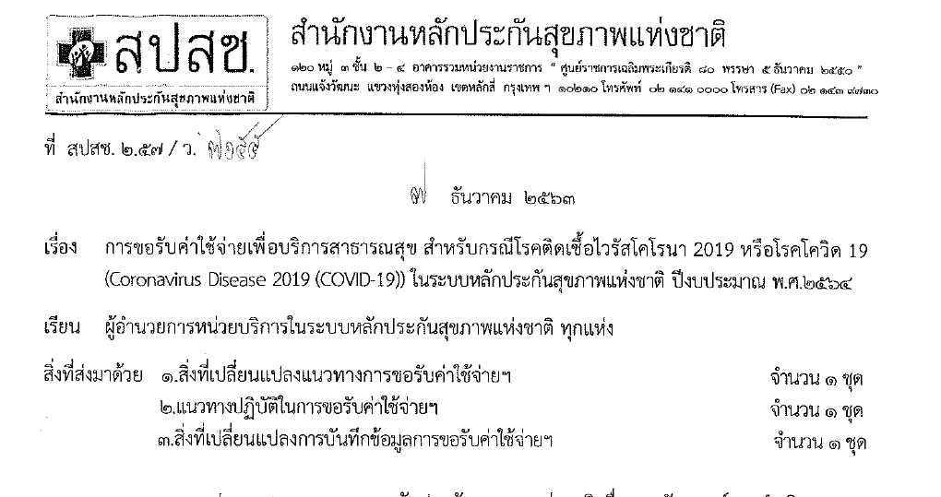
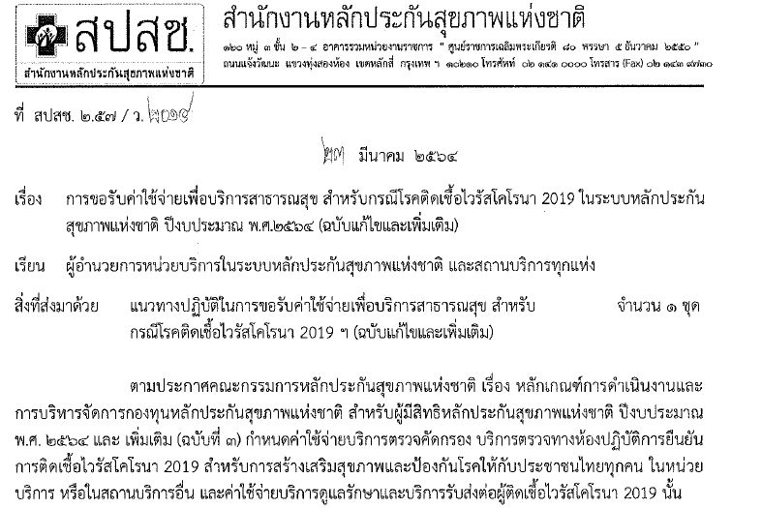
แนวทางการขอรับค่าใช้จ่ายเพื่อบริการสาธารณสุข สำหรับกรณีโรคติดเชื้อไวรัสโคโรนา 2019
ในระบบหลักประกันสุขภาพแห่งชาติ ปี งบประมาณ พ.ศ. 2564 (ฉบับแก้ไข)

Slide 3
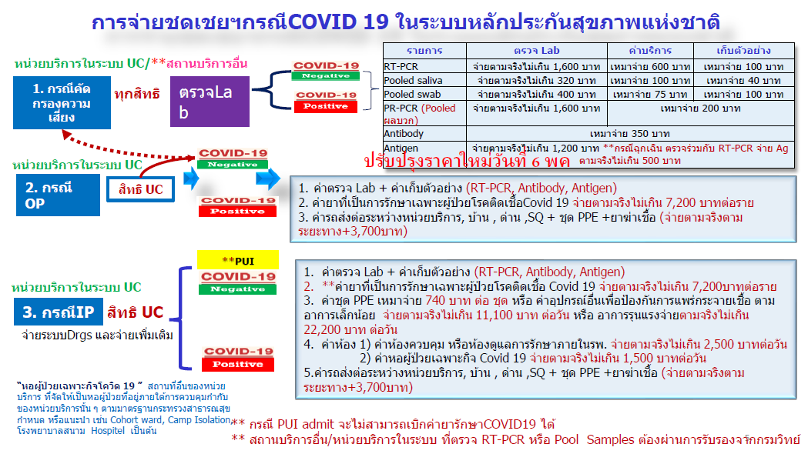
ใ
จ่ายตามจริงตามราคา แยกประเภท ประกาศใหม่

Slide 4
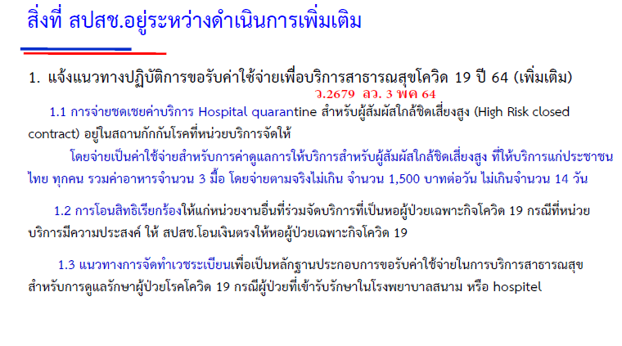
แจ้งแนวทางปฏิบัติเพิ่มเติม

Slide 5
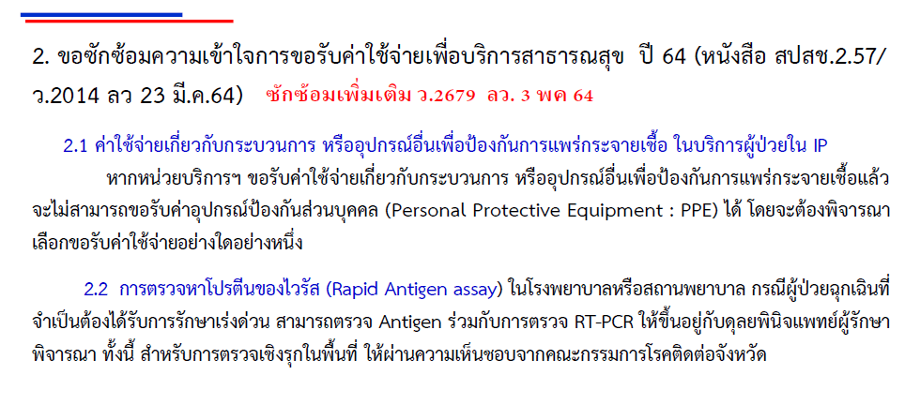
แจ้งแนวทางปฏิบัติเพิ่มเติม

Slide 6
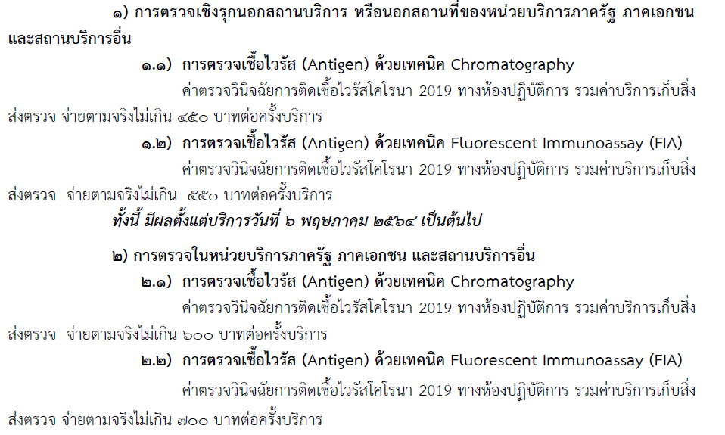
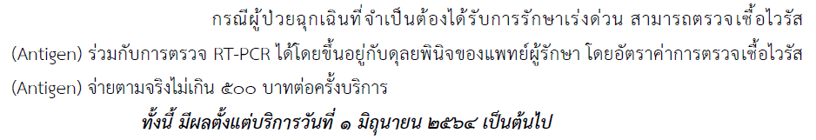
แจ้งแนวทางปฏิบัติเพิ่มเติม
3. ประกาศปรับอัตราการจ่าย ตรวจหาเชื้อไวรัส (Anitigen)

Slide 7
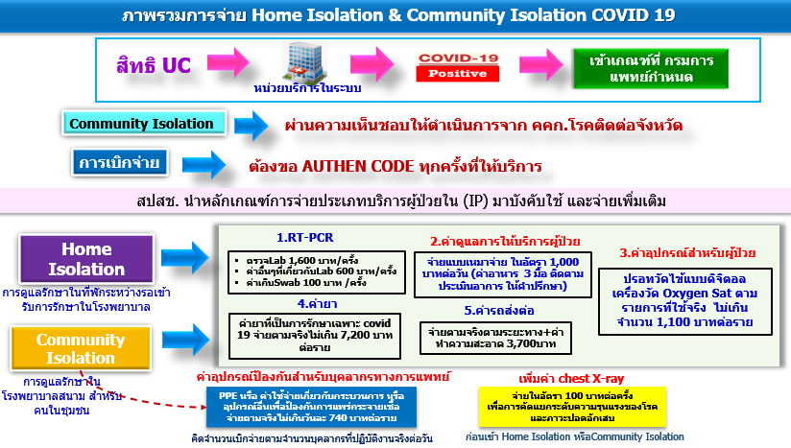
แจ้งแนวทางปฏิบัติเพิ่มเติม
3. เงินจ่ายช่วยเหลือเบื้องต้น กรณีประชาชนไทยทุกคนได้รับความเสียหายจากการรับวัคซีน Covid-19
4. บริการรักษากรณี ที่เข้าเกณฑ์ Home Isolation, Community Isolation กรณีผู้ป่วยใน
กรณีผู้ป่วยสิทธิ UC ผู้ป่วยที่ติดเชื้อ และแพทย์มีดุลยพินิจให้รักษายังที่พักอาศัยภายใต้การดูแลของหน่วยบริการ

Slide 8
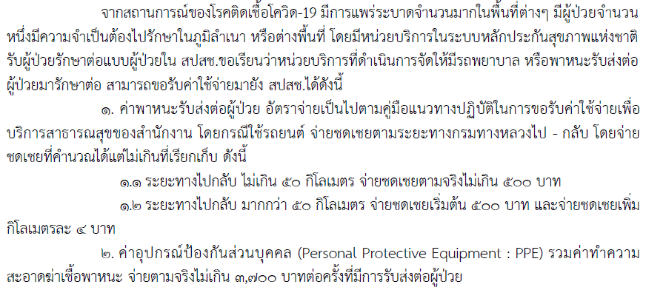
แจ้งแนวทางปฏิบัติเพิ่มเติม
5. ซักซ้อมกรณีค่ารถรับส่ง รับ - ส่ง กรณีผู้ป่วยสิทธิ UC ผู้ป่วยที่ติดเชื้อ

Slide 9
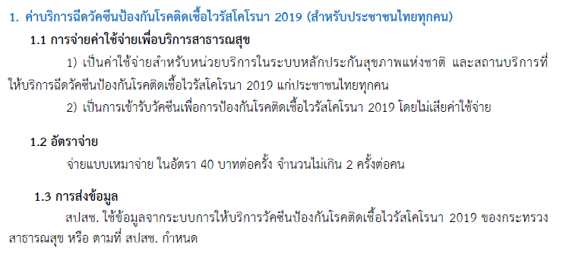
แจ้งแนวทางปฏิบัติเพิ่มเติม
หนังสือที่ สปสช.70/ว.4320 ลงวันที่ 9 กรกฎาคม 2564
6. ซักซ้อมความเข้าใจการขอรับค่าใช้จ่ายเพื่อบริการสาธารณสุข กรณีบริการตรวจหาเชื้อโรคโควิด -19 ผู้ให้กับประชาชนไทยทุกคนเข้ารับการกักกันใน Alternative Quarantine (AQ)

Slide 10
แจ้งแนวทางปฏิบัติเพิ่มเติม
หนังสือที่ สปสช.70/ว.4320 ลงวันที่ 9 กรกฎาคม 2564
7. ค่าบริการฉีดวัคซีนป้องกันการติดเชื้อไวรัสโคโรนา 2019 สำหรับหน่วยบริการในระบบหลักประกันสุขภาพแห่งชาติและสถานบริการ

Slide 11
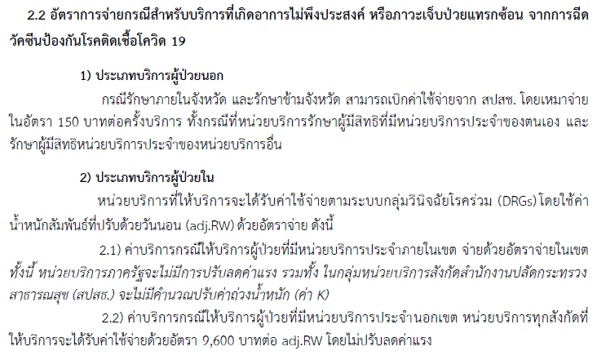
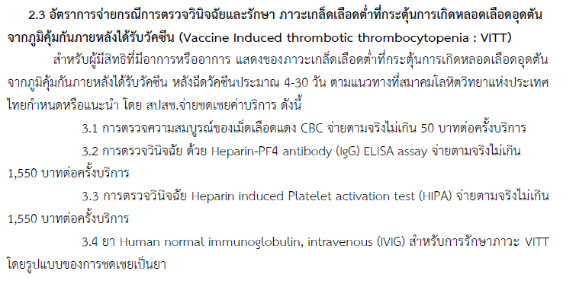
แจ้งแนวทางปฏิบัติเพิ่มเติม
หนังสือที่ สปสช.70/ว.4320 ลงวันที่ 9 กรกฎาคม 2564
8. ค่าบริการกรณีเกิดอาการไม่พึงประสงค์จากการฉีดวัคซีนป้องกันโรคติดเชื้อโควิด 19 สำหรับหน่วยบริการระบบหลักประกันสุขภาพแห่งชาติ

Slide 12
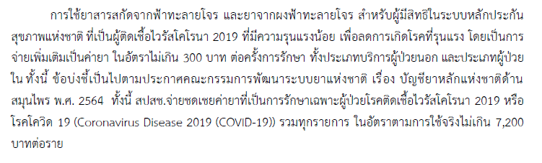
แจ้งแนวทางปฏิบัติเพิ่มเติม
หนังสือที่ สปสช.70/ว.4320 ลงวันที่ 9 กรกฎาคม 2564
9. ค่ายาสารสกัดจากฟ้าทะลายโจร และยาจากผงฟ้าทะลายโจร
สำหรับหน่วยบริการในระบบหลักประกันสุขภาพแห่งชาติ

Slide 13
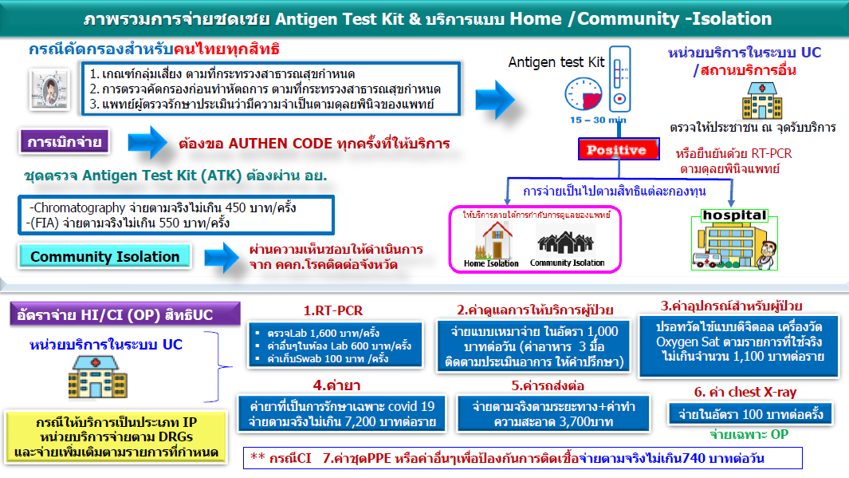
แจ้งแนวทางปฏิบัติเพิ่มเติม
10. การตรวจ Antigen Test Kit เพื่อตรวจการติดเชื้อฯ สำหรับประชาชนไทย
11. การดูรักษาแบบ Home isolation , Community isolation กรณีผู้ป่วยนอก
หนังสือที่ สปสช.6.70/ว.4322 ลงวันที่ 11 กรกฎาคม 2564

Slide 14
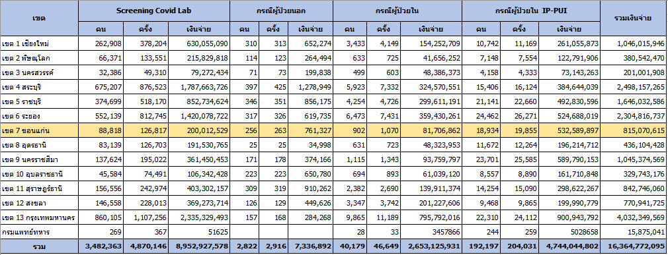
ข้อมูลการจ่ายชดเชยค่าบริการสาธารณสุข กรณีโรคติดเชื้อไวรัสโคโรนา 2019 แยกรายเขต
ข้อมูล 9 เมษายน 2563 – 27 มิถุนายน 2564
ที่มา : https://claim.nhso.go.th/cr/ ข้อมูล ณ วันที่ 27 มิถุนายน 2564

Slide 15
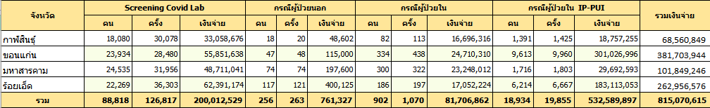
ข้อมูลการจ่ายชดเชยค่าบริการสาธารณสุข กรณีโรคติดเชื้อไวรัสโคโรนา 2019
เขต 7 แยกรายจังหวัด ข้อมูล 9 เมษายน 2563 –27 มิถุนายน 2564
รายละเอียด รายหน่วยบริการ ➔
ที่มา : https://claim.nhso.go.th/cr/ ข้อมูล ณ วันที่ 27 มิถุนายน 2564

Slide 16
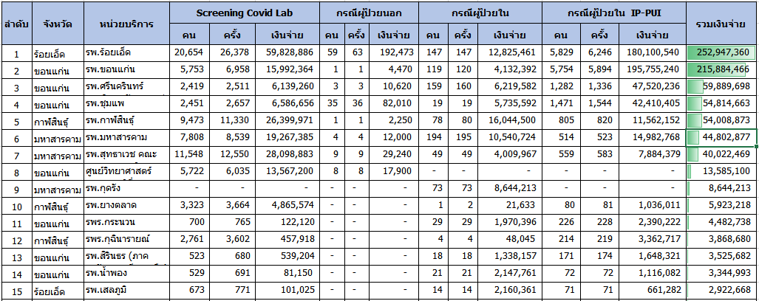
15 อันดับจำนวนเงินที่ได้รับการจ่ายชดเชยค่าบริการกรณีโรคติดเชื้อไวรัสโคโรนา 2019
ข้อมูล 9 เมษายน 2563 – 27 มิถุนายน 2564
ที่มา : https://claim.nhso.go.th/cr/ ข้อมูล ณ วันที่ 27 มิถุนายน 2564

Slide 17
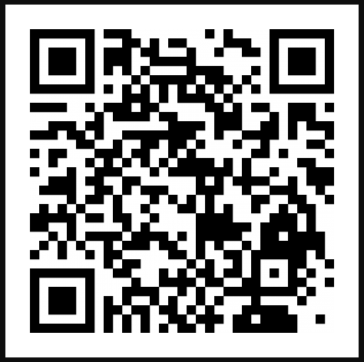
Link เอกสารที่เกี่ยวข้อง ข้อมูลเบิกจ่ายชดเชยค่าบริการสาธารณสุข
กรณีโรคติดเชื้อไวรัสโคโรนา 2019
https://drive.google.com/drive/u/0/folders/1Hodp_zgAsDC9IZgASm09vWiaptTkOEMS

Slide 18
การบันทึกข้อมูลเบิกจ่ายชดเชยค่าบริการสาธารณสุข ผ่านโปรแกรม eclaim
กรณีโรคติดเชื้อไวรัสโคโรนา 2019
การบันทึกข้อมูลเบิกตรวจคัดกรอง
การบันทึกข้อมูลกรณีผู้ป่วย
การยืนยันตัวตน ขอ Authen Code

Slide 19


